Slide 1
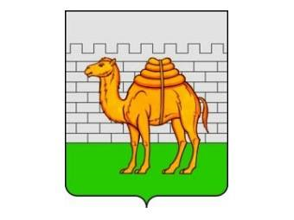

Slide 2
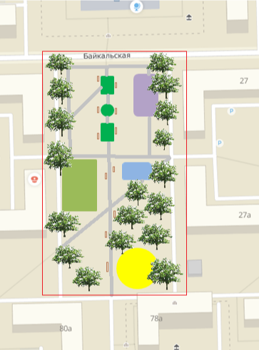
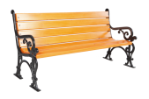
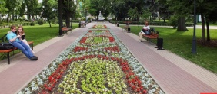
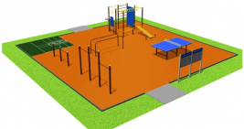
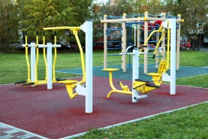
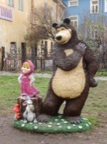
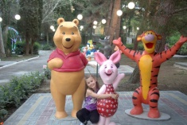
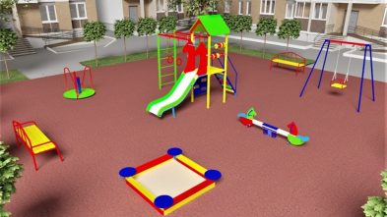
Сквер между домами 27 и 29 по улице Байкальской
Виды работ:
- асфальтирование тротуарных дорожек;
- установка скамей;
- цветочное оформление;
- оборудование спортивной площадки
(гимнастический комплекс, теннисный стол);
- оборудование площадки с уличными тренажерами;
- устройство детской площадки
«Поляна сказок»;
- устройство детской площадки
(игровой комплекс для детей от 3 до 6 лет)

Slide 3
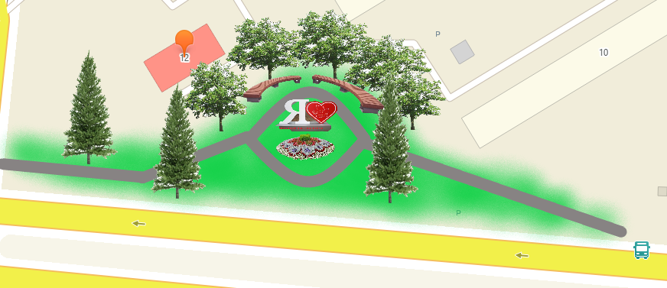
Территория на пересечении улиц Калмыкова и Черкасской
Виды работ:
- асфальтирование тротуарных дорожек;
- установка скамей;
- цветочное оформление;
- установка арт-объекта «Я люблю Металлургический район»

Slide 4
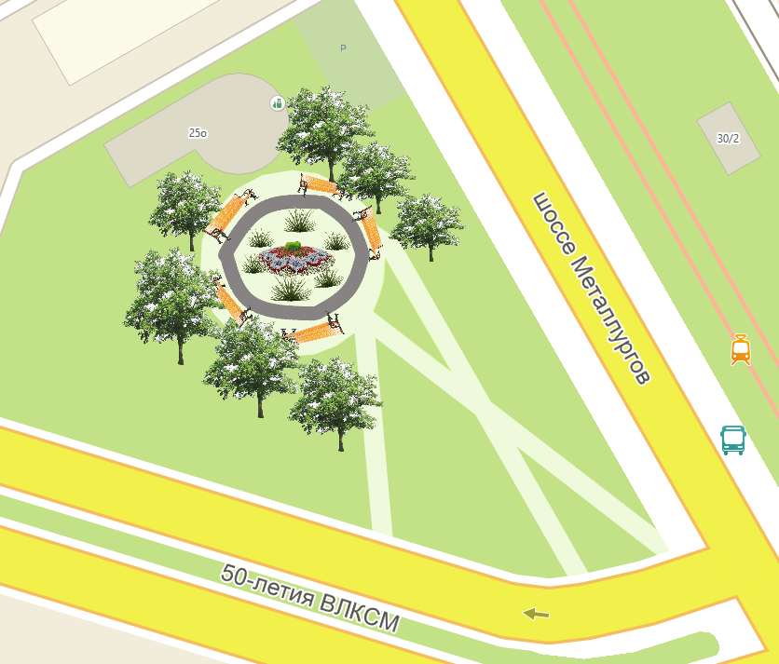
Территория перед домом 25б по шоссе Металлургов
Виды работ:
- асфальтирование тротуарных дорожек;
- установка скамей;
- цветочное оформление;
- установка арт-объекта

Slide 5
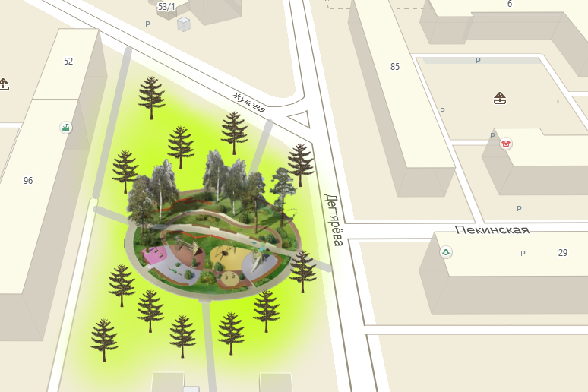
Территория перед домом 96 по улице Дегтярева
Виды работ:
- асфальтирование тротуарных дорожек;
- установка скамей;
- цветочное оформление;
- установка детского игрового комплекса

Slide 6
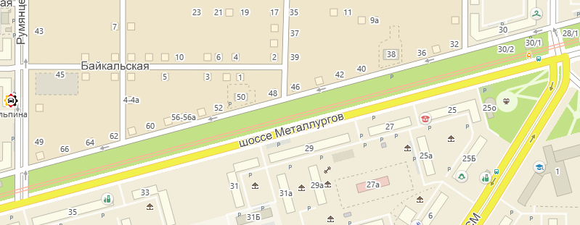
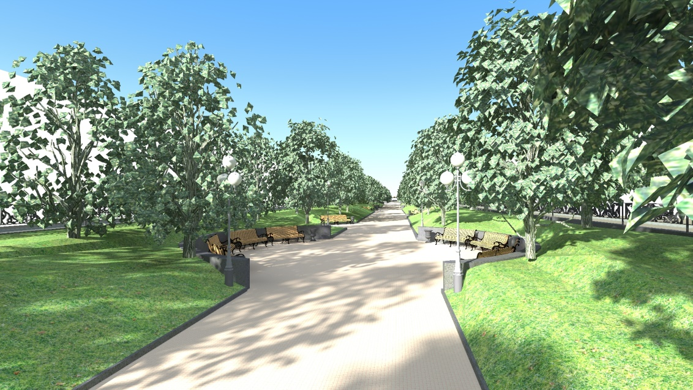
Бульвар «Металлургов» в границах улиц Румянцева и Жукова.
Виды работ:
- асфальтирование
тротуарной и велосипедной дорожек;
- установка скамей;
- цветочное оформление;
- наружное освещение

Slide 7
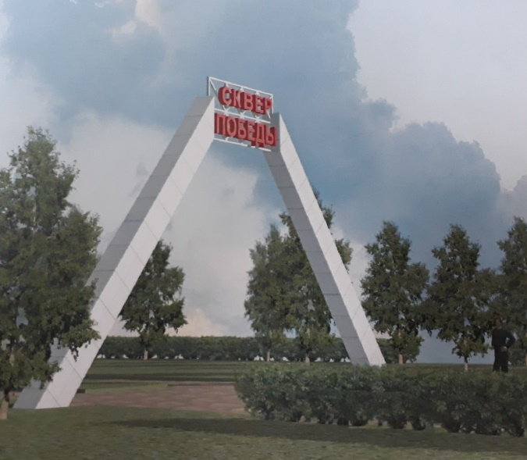
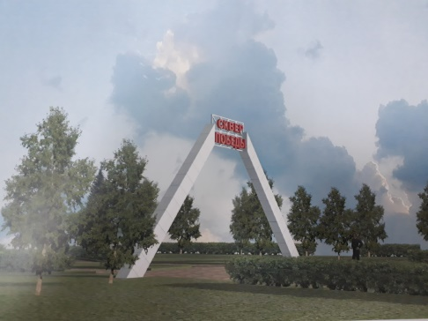
Сквер "Победы" по улице Коммунистической
Виды работ:
укладка тротуарной плитки
озеленение;
устройство входной группы

Slide 8
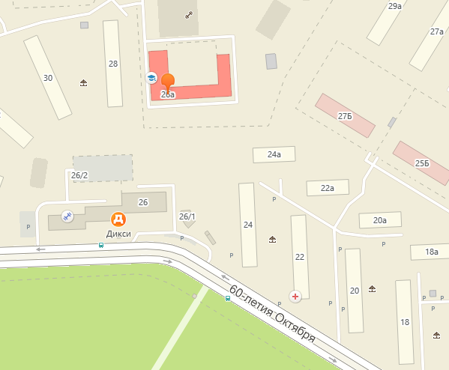
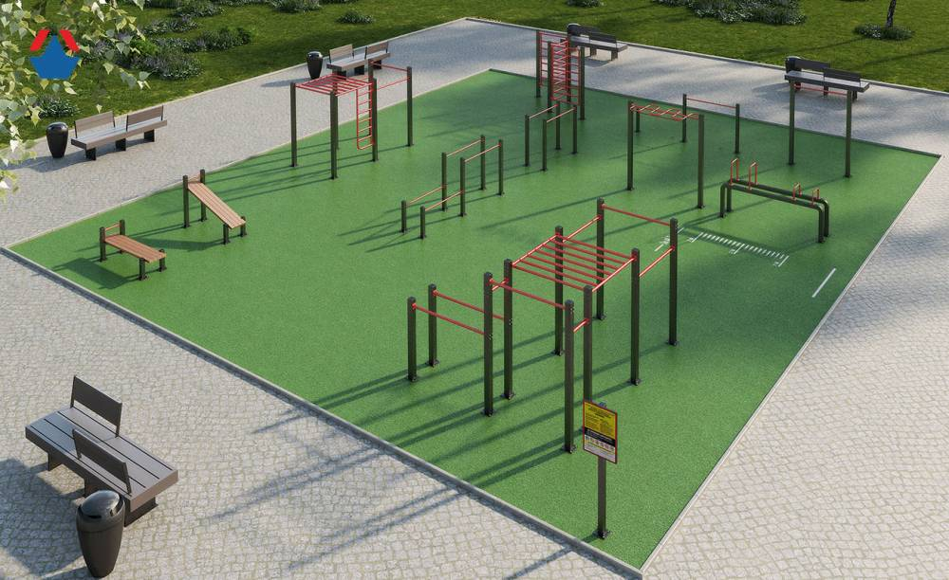
Территория перед школой №141 по адресу: ул. 60-летия Октября, д.26а
Виды работ:
устройство спортивной площадки;
асфальтирование тротуарной дорожки;
наружное освещение;
установка скамей

